Slide 1
פרוייקט סופי בלוקצ'יין
דניאל טומצ'ין – 316607332
טל ניצן - 305744823

Slide 2
Known Bug
בסוף ההצבעה לא הצלחנו לממש את התגמול אודות ההצבעה.

Slide 3
תיאור כללי
יצרנו ממשק הצבעה על בסיס ה-Blockchain של ה-ETHEREUM.
לאחר חיבור ממשק ה-Ganache ל-Metamask והתחברות ב-VS CODE ניתן לכל משתמש לבצע מס' פעולות בהתאם לתפקידו:
מנהל:
עריכת זמני הצבעה
הוספת מועמדים לבחירה.
הוספת מצביעים.
הצבעה.
משתמש רגיל:
הצבעה.

Slide 4
ספר מצביעים
בכדי לייצר ספר מצביעים יש לבצע מס' שלבים:
כניסה כמנהל.
לחיצה על כפתור "generate voters from file".
בחירת קובץ בשם voters.txt אשר נמצא בתיקיית הפרוייקט.
בחירת כל אחד מהמשתמשים החדשים תצרף אותו לממשק.

Slide 5
כללים
כל מצביע (לרבות משתמשים רגילים ומנהל) יכול להצביע אך ורק פעם אחת.
המנצח מוגדר כמתמודד אשר יש לו את מס' ההצבעות הגבוה ביותר בתום זמן ההצבעה.

Slide 6
מודולים מרכזיים ואופן ההתקנה

Slide 7
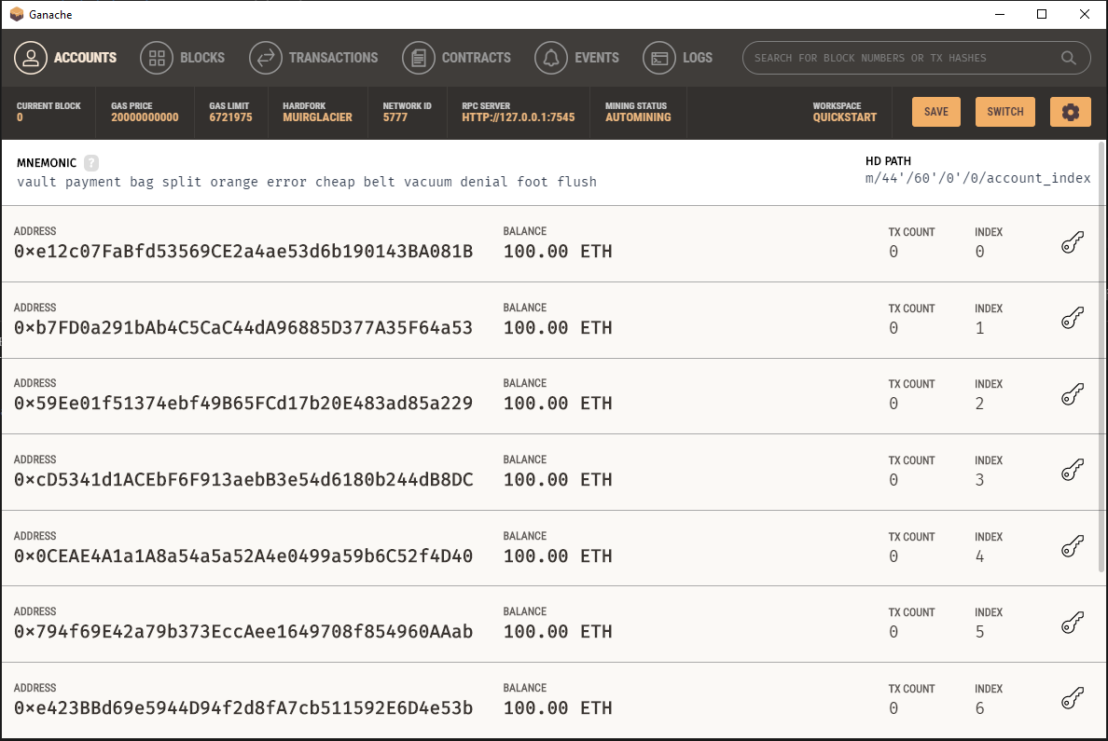
פתיחת Ganache

Slide 8
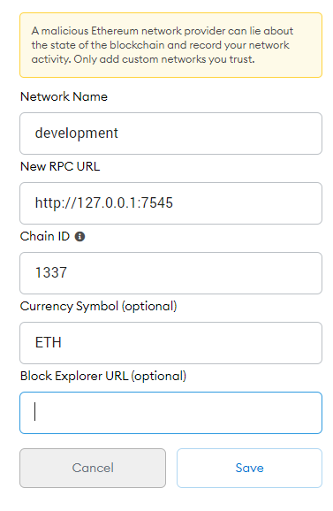
יצירת Network מתאים לסביבת הפרוייקט ב-Metamask

Slide 9
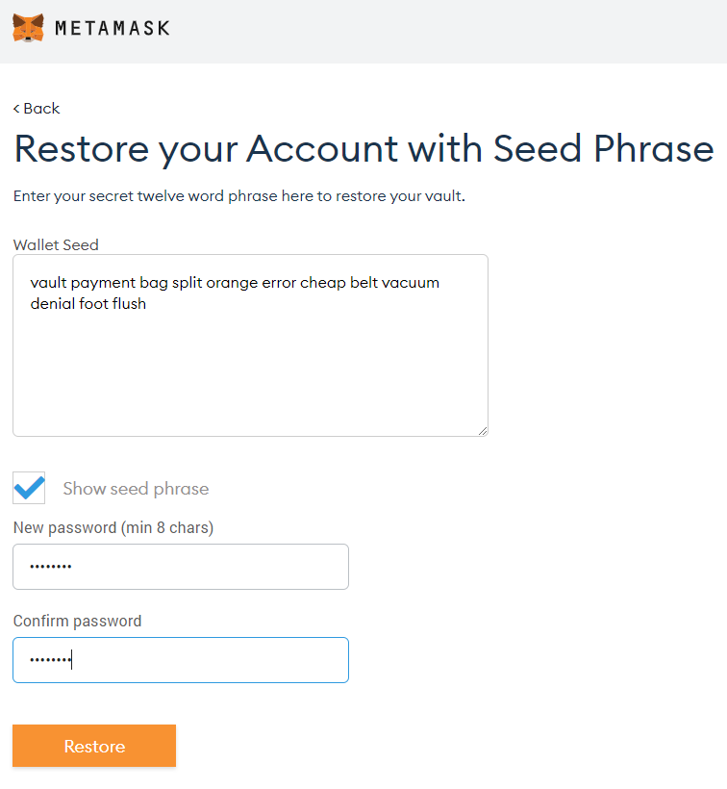
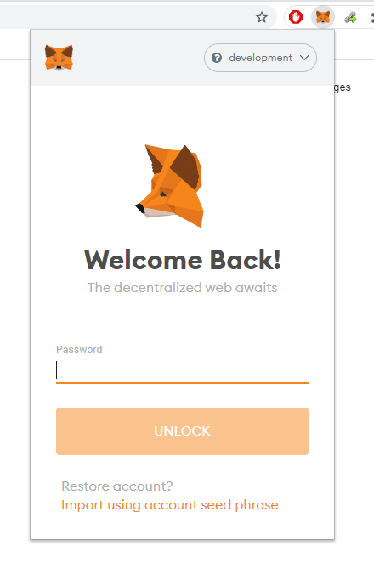
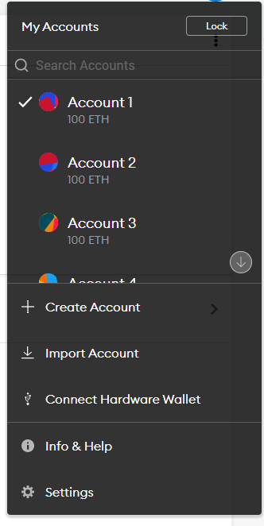
העתקת ה-MNEMONIC ל-Network אותו יצרנו ב-Metamask
חיבור ה-Ganache ל-Metamask
העתקת ה-MNEMONIC

Slide 10

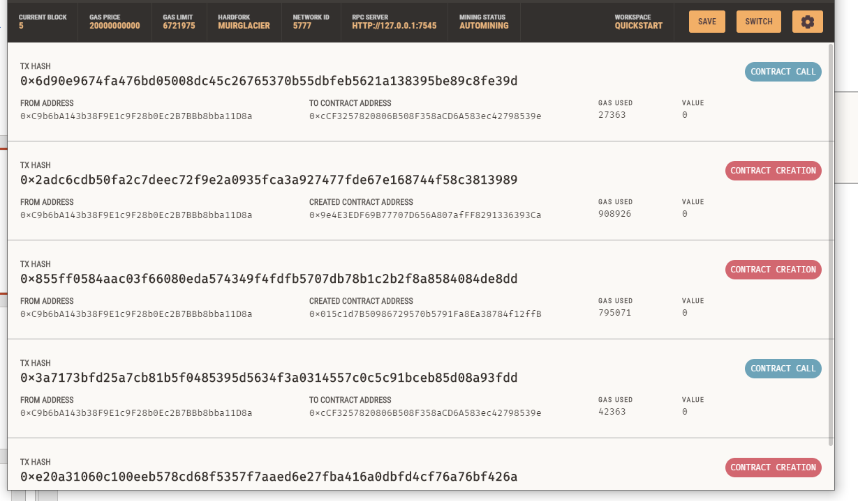
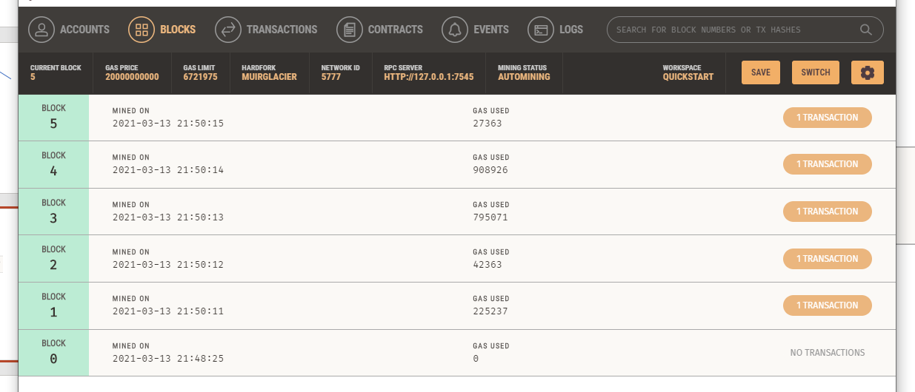
הרצת truffle migrate בסביבת הפיתוח

Slide 11
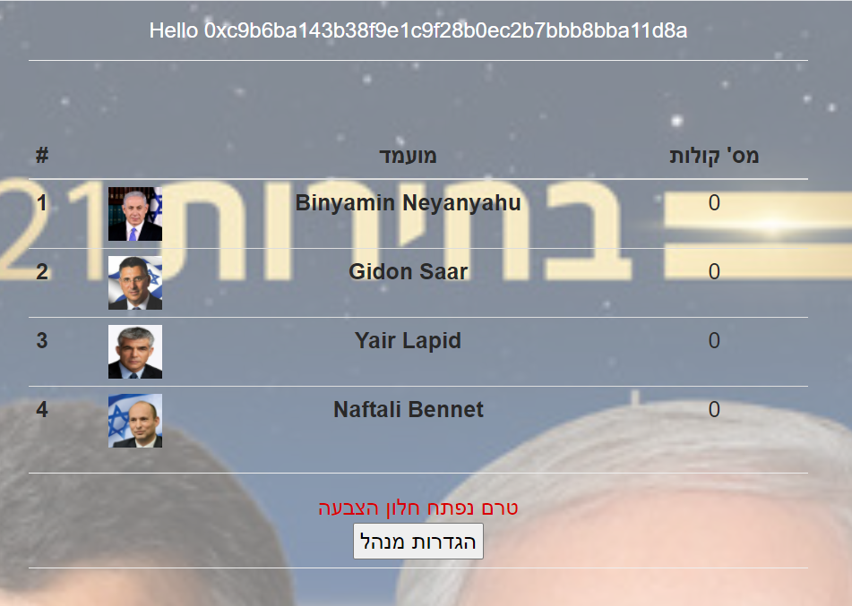
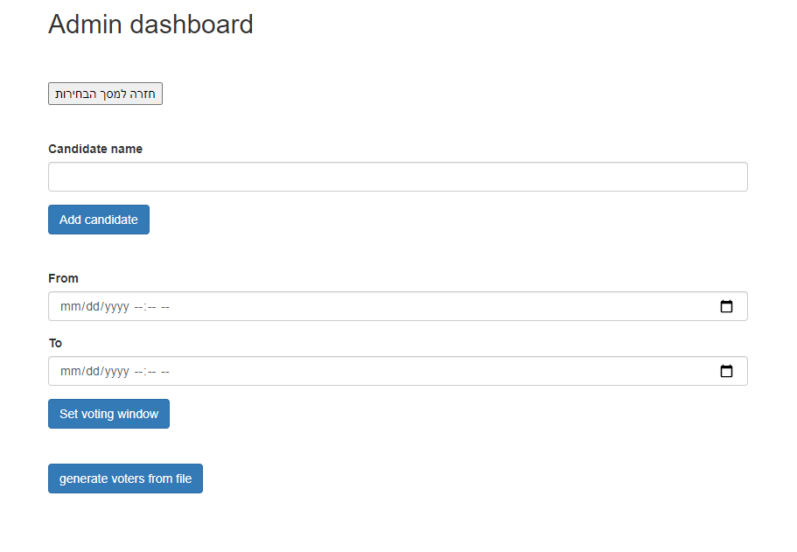
הרצת npm install ו-npm run dev לחיבור לממשק
הגדרות מנהל

Slide 12
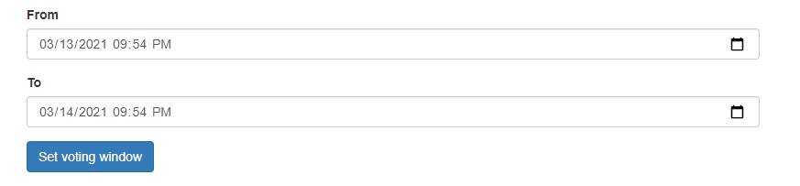
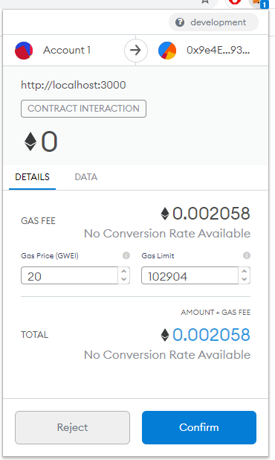
התחלת חלון זמן להצבעה

Slide 13
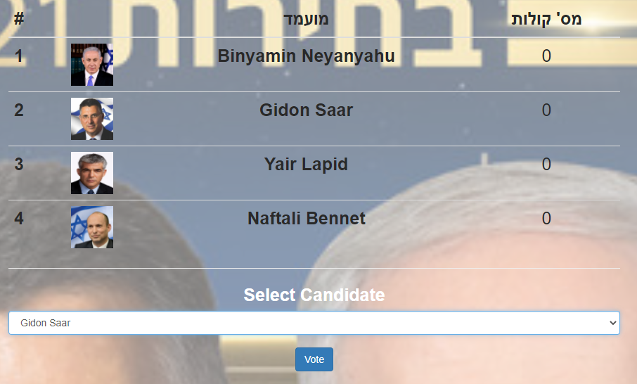
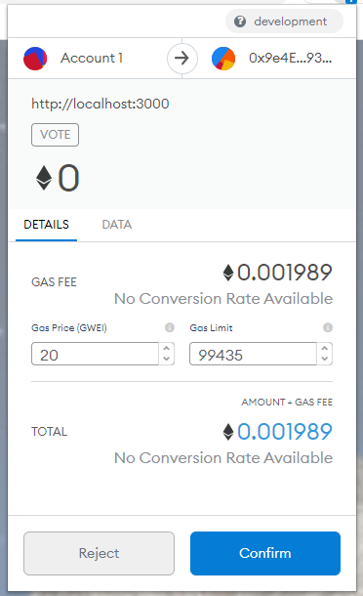
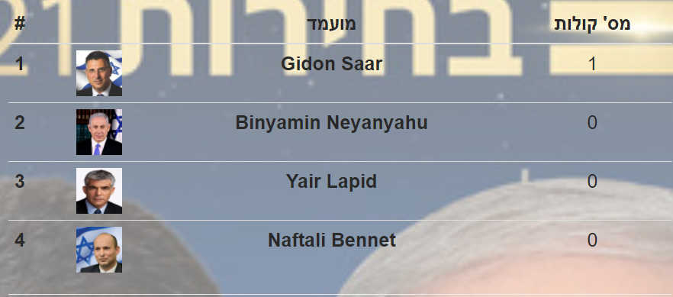
הצבעה

Slide 14
תודה רבה!

